Slide 1
Título del módulo de formación: La conciliación de la vida profesional y familiar y los derechos sociales de la mujer
Por Demostene Centro Studi APS
Funded by the European Union. Views and opinions expressed are however those of the author(s) only and do not necessarily reflect those of the European Union or the European Education and Culture Executive Agency (EACEA). Neither the European Union nor EACEA can be held responsible for them.

Slide 2
Objetivos y metas:
Al final de este módulo serás capaz de:
Objetivo 1: Comprender el significado de la conciliación de la vida laboral y familiar y su especial importancia para las mujeres.
Objetivo 2: Conocer los derechos sociales de las mujeres en materia de redistribución de las responsabilidades domésticas y de cuidados.
Objetivo 3: Aprender un método sencillo para crear un nuevo equilibrio entre la vida laboral y personal que funcione
Objetivo 4: Obtener consejos útiles y prácticos para mejorar la conciliación de la vida laboral y familiar
Funded by the European Union. Views and opinions expressed are however those of the author(s) only and do not necessarily reflect those of the European Union or the European Education and Culture Executive Agency (EACEA). Neither the European Union nor EACEA can be held responsible for them.

Slide 3
+++
+++
+++
Conceptos básicos
Estrategias y consejos para mejorar la conciliación
+++
¿Qué es la conciliación?
+++
La estrategia en 3 fases
Por qué es importante
Consejos prácticos para mejorar la conciliación
Conciliación o integración de la vida laboral y familiar
Conclusiones
Conciliación de la vida laboral y familiar de la mujer y derechos sociales
+++
Conciliación de la vida laboral y familiar para las mujeres
Derechos sociales de la mujer
+++
Responsabilidades compartidas
Funded by the European Union. Views and opinions expressed are however those of the author(s) only and do not necessarily reflect those of the European Union or the European Education and Culture Executive Agency (EACEA). Neither the European Union nor EACEA can be held responsible for them.

Slide 4
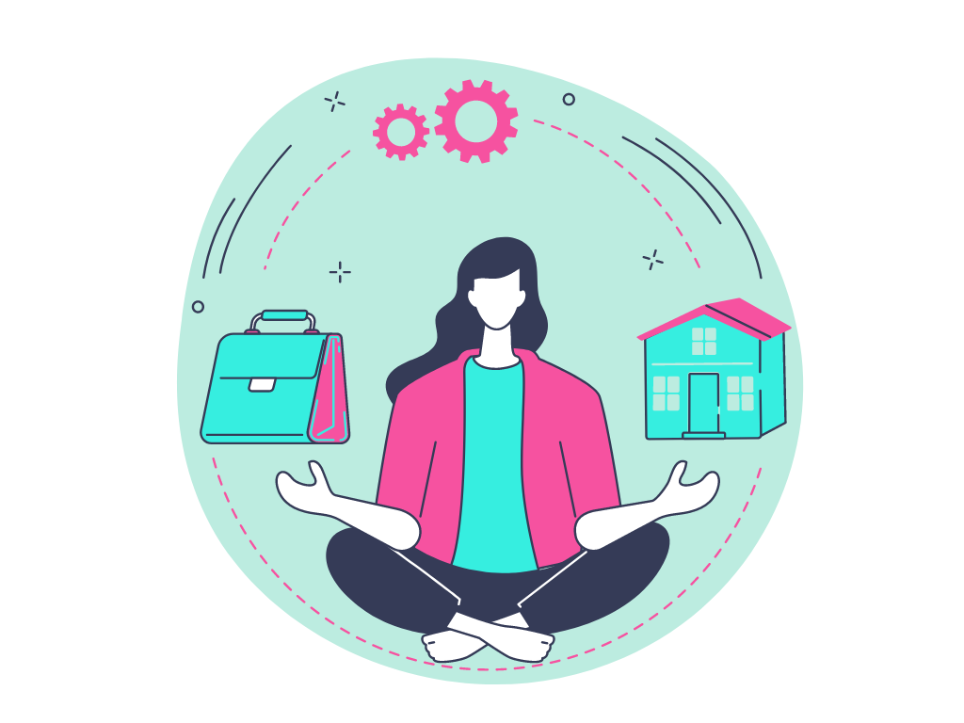
Unidad 1: Conceptos fundamentales de la conciliación de la vida laboral y familiar
Sección 1: ¿Qué es la conciliación?
El equilibrio entre trabajo y vida privada se suele definir como la cantidad de tiempo que pasamos en el trabajo en comparación con el que dedicamos a la familia y las relaciones sociales, pero también a la salud y a la búsqueda de nuestros intereses personales.
En otras palabras, la conciliación laboral se refiere a nuestra capacidad de equilibrar la esfera personal con la profesional para mantener un equilibrio que garantice nuestro bienestar psicofísico.
Content A
Funded by the European Union. Views and opinions expressed are however those of the author(s) only and do not necessarily reflect those of the European Union or the European Education and Culture Executive Agency (EACEA). Neither the European Union nor EACEA can be held responsible for them.

Slide 5
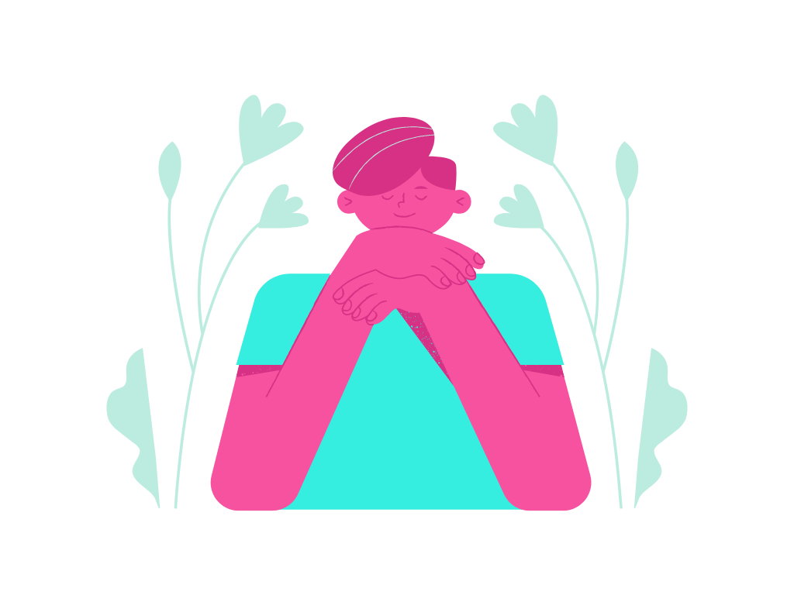
Unidad 1: Conceptos fundamentales de la conciliación de la vida laboral y familiar
Sección 2: Por qué es importante mantener un buen equilibrio entre trabajo y vida privada
En los últimos tiempos, el tema de la conciliación de la vida laboral y familiar se ha hecho más popular debido al brote de Covid-19 y a la necesidad de trabajar desde casa (smartworking).
De hecho, esto ha hecho que los límites entre la vida privada y la vida laboral sean más difusos.
Estudios científicos han demostrado que mantener un equilibrio saludable entre la vida laboral y personal es crucial para mantener un buen nivel de bienestar físico, emocional y mental, reducir el estrés y mejorar la productividad.
Funded by the European Union. Views and opinions expressed are however those of the author(s) only and do not necessarily reflect those of the European Union or the European Education and Culture Executive Agency (EACEA). Neither the European Union nor EACEA can be held responsible for them.

Slide 6
Unidad 1: Conceptos fundamentales de la conciliación de la vida laboral y familiar
Sección 2: Por qué es importante mantener un buen equilibrio entre trabajo y vida privada
De hecho, varios estudios científicos han demostrado cómo el exceso de trabajo puede provocar trastornos del sueño y de la memoria, depresión, diabetes, enfermedades cardiocirculatorias, accidentes cerebrovasculares.
Incluso sin llegar a las consecuencias más graves para la salud, el riesgo de alcanzar una condición de burnout es en cualquier caso muy elevado. El burnout es un estado de completo agotamiento psicofísico debido al estrés crónico relacionado con el contexto laboral.
Funded by the European Union. Views and opinions expressed are however those of the author(s) only and do not necessarily reflect those of the European Union or the European Education and Culture Executive Agency (EACEA). Neither the European Union nor EACEA can be held responsible for them.

Slide 7
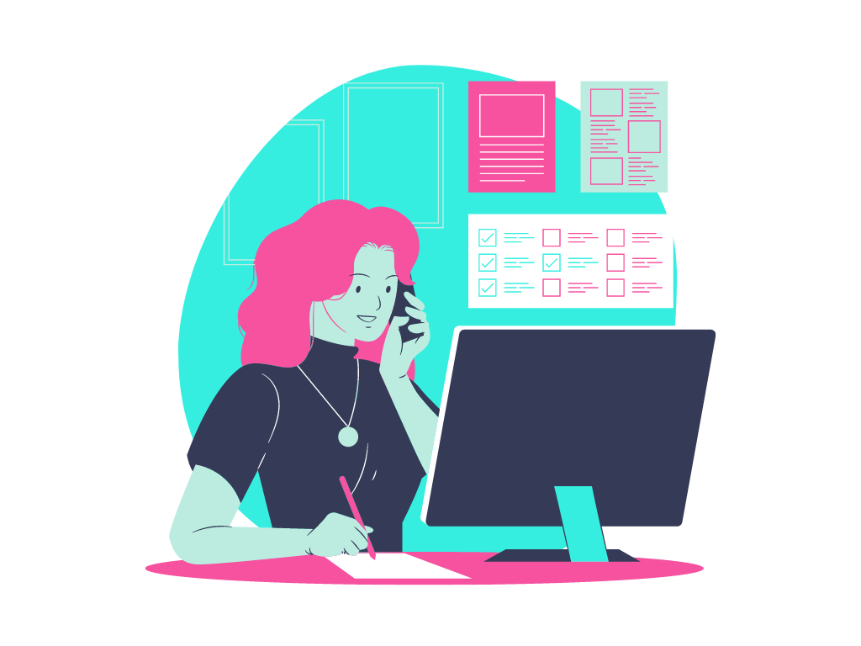
Unidad 1: Conceptos fundamentales de la conciliación de la vida laboral y familiar
Sección 3: Conciliación o integración de la vida laboral y familiar
No existe una interpretación única del concepto de conciliación de la vida laboral y familiar. Algunas, de hecho, se centran en la idea de un reparto equitativo de los recursos que hay que dedicar a la familia y al trabajo (en términos de tiempo, energía, grado de satisfacción).
En esta definición se hace hincapié en la separación de la esfera personal de la laboral y ambas esferas parecen oponerse en la competición por nuestro tiempo.
Este enfoque podría ser más adecuado
para los empleados
Funded by the European Union. Views and opinions expressed are however those of the author(s) only and do not necessarily reflect those of the European Union or the European Education and Culture Executive Agency (EACEA). Neither the European Union nor EACEA can be held responsible for them.

Slide 8
Unidad 1: Conceptos fundamentales de la conciliación de la vida laboral y familiar
Sección 3: Conciliación o integración de la vida laboral y familiar
En otras interpretaciones más recientes, sin embargo, se prefiere hablar de integración trabajo-vida, para subrayar que no se trata de aspectos separados y opuestos de la vida, sino de aspectos que pueden estar en sinergia entre sí y que, si se combinan armoniosamente, cada uno contribuye al bienestar de la persona.
Desde un punto de vista gráfico, este enfoque de la integración vida-trabajo podría representarse mediante un diagrama de Venn.
TRABAJO/ PROFESIÓN
TIEMPO LIBRE/ SALUD
HOGAR/ FAMILIA
Este enfoque podría ser más adecuado
para los autónomos
RELACIONES SOCIALES
Funded by the European Union. Views and opinions expressed are however those of the author(s) only and do not necessarily reflect those of the European Union or the European Education and Culture Executive Agency (EACEA). Neither the European Union nor EACEA can be held responsible for them.

Slide 9
Unidad 2: Conciliación de la vida laboral y familiar de la mujer y derechos sociales
Sección 1: La importancia de la conciliación de la vida laboral y familiar para las mujeres
Muy a menudo las mujeres se ven obligadas a elegir entre la familia, la mayoría de las veces por la dificultad de conciliar con los compromisos domésticos, y esto es aún más cierto en el caso de las madres. Por razones socioculturales, existe una mayor presión social sobre las mujeres para que asuman más responsabilidades en el cuidado de la familia y las tareas domésticas en comparación con los hombres. A medida que aumenta el número de hijos, la tasa de empleo disminuye en consecuencia, lo que demuestra que el empleo femenino sigue estando fuertemente vinculado a la situación familiar.
En la UE, las mujeres dedican 22 horas semanales a los cuidados y el trabajo doméstico, frente a las 9 horas de los hombres.
Las responsabilidades de cuidado son la razón de la inactividad laboral para casi el 31% de las mujeres, mientras que esto sólo ocurre para el 4,5% de los hombres.
Funded by the European Union. Views and opinions expressed are however those of the author(s) only and do not necessarily reflect those of the European Union or the European Education and Culture Executive Agency (EACEA). Neither the European Union nor EACEA can be held responsible for them.

Slide 10
Unidad 2: Conciliación de la vida laboral y familiar de la mujer y derechos sociales
Sección 2 Conciliación de la vida laboral y familiar y derechos sociales de la mujer
En esta situación de desigualdad objetiva de condiciones que viven las mujeres frente a los hombres, es necesario que la política intervenga con medidas que las apoyen distribuyendo mejor las responsabilidades familiares y de cuidado no sólo entre los padres, sino también entre todos los agentes sociales, como escuelas, organizaciones sin ánimo de lucro, empresas y otros organismos públicos.
Cómo debería ser la fórmula de la conciliación de la vida laboral y familiar para las madres y las mujeres en general:
responsabilidades familiares y asistenciales compartidas + capacidad personal de conciliación = éxito y bienestar
Funded by the European Union. Views and opinions expressed are however those of the author(s) only and do not necessarily reflect those of the European Union or the European Education and Culture Executive Agency (EACEA). Neither the European Union nor EACEA can be held responsible for them.

Slide 11
Unidad 2: Conciliación de la vida laboral y familiar de la mujer y derechos sociales
Sección 3: Responsabilidades compartidas
Los derechos de responsabilidad compartida son una serie de prestaciones y subsidios establecidos por ley en todos los países de la Unión Europea. La reciente Directiva europea sobre la conciliación de la vida laboral y familiar de padres y cuidadores pretende fomentar un mejor reparto de las responsabilidades de cuidado entre mujeres y hombres e introduce derechos sociales mínimos, como:
Permiso de paternidad: al menos 10 días laborables retribuidos en el momento del nacimiento de un hijo.
Permiso parental: derecho individual de al menos 4 meses de los cuales 2 son retribuidos
Permiso para cuidadores: los trabajadores que se ocupen de familiares que necesiten cuidados o apoyo por un motivo grave de salud pueden disfrutar de 5 días laborables al año.
Modalidades de trabajo flexible: los padres trabajadores de hasta 8 años o más y los cuidadores tienen derecho a solicitar las siguientes modalidades de trabajo flexible: reducción de jornada, horario flexible, lugar de trabajo flexible
Funded by the European Union. Views and opinions expressed are however those of the author(s) only and do not necessarily reflect those of the European Union or the European Education and Culture Executive Agency (EACEA). Neither the European Union nor EACEA can be held responsible for them.

Slide 12
Unidad 2: Conciliación de la vida laboral y familiar de la mujer y derechos sociales
Sección 3: Responsabilidades compartidas
Conoce tus derechos...
Tip! Compruebe siempre cuáles son las prestaciones y subsidios para la crianza a los que tiene derecho en la sección de bienestar de la página web de su región o de su municipio, o diríjase directamente a la ventanilla de bienestar de su ciudad (por ejemplo, servicio de comedor escolar, vales para guarderías, etc.) .
Funded by the European Union. Views and opinions expressed are however those of the author(s) only and do not necessarily reflect those of the European Union or the European Education and Culture Executive Agency (EACEA). Neither the European Union nor EACEA can be held responsible for them.

Slide 13
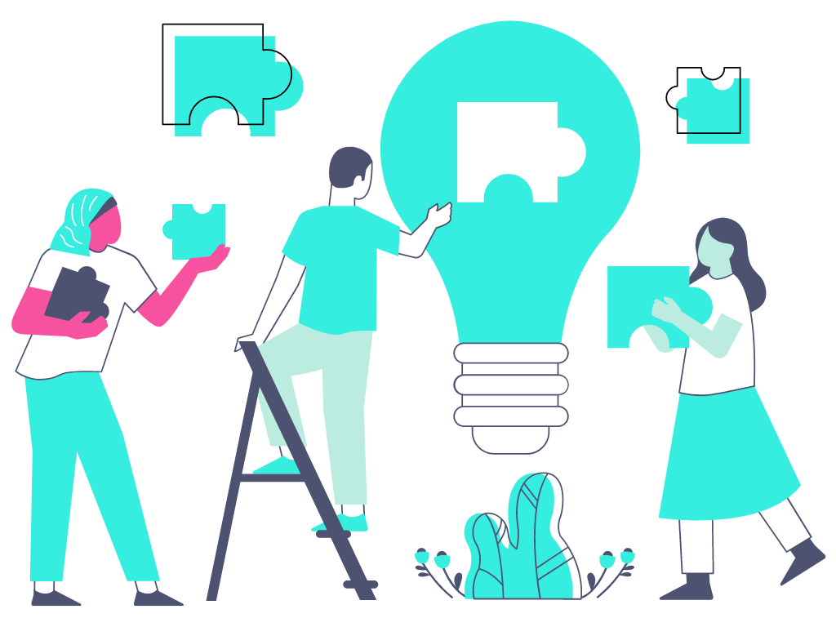
Unidad 3: Estrategias y consejos para mejorar la conciliación de la vida laboral y familiar
Sección 1: La estrategia en 3 fases
En esta unidad te guiaremos a través de una estrategia de 3 pasos para construir un nuevo equilibrio entre la vida laboral y personal adaptado a tus necesidades, mediante una reevaluación de tu día típico y de la forma en que empleas tu tiempo, con el objetivo de liberar tus energías en los objetivos que más aprecias, sin abandonar tus responsabilidades diarias.
¿Preparados? ¡Empecemos!
Funded by the European Union. Views and opinions expressed are however those of the author(s) only and do not necessarily reflect those of the European Union or the European Education and Culture Executive Agency (EACEA). Neither the European Union nor EACEA can be held responsible for them.

Slide 14
Unidad 3: Estrategias y consejos para mejorar la conciliación de la vida laboral y familiar
Sección 1: La estrategia en 3 fases
Paso #1: Tómese su tiempo y reflexione
Dedicar tiempo a comprender cómo influyen los distintos aspectos de nuestra vida cotidiana es el primer paso necesario para desarrollar una nueva integración entre el trabajo y la vida privada que responda a tus necesidades reales.
Algunas preguntas que puede hacerse son
¿Estoy dedicando suficiente tiempo de calidad a lo que realmente quiero?
¿Estoy dedicando suficiente tiempo y energía a personas o cosas que son significativas para mí?
¿Todavía me siento alineado con mis objetivos profesionales o personales? ¿Por qué sí o por qué no?
¿Dónde me siento más atascado? ¿Qué me hace sentir así en esta situación?
Funded by the European Union. Views and opinions expressed are however those of the author(s) only and do not necessarily reflect those of the European Union or the European Education and Culture Executive Agency (EACEA). Neither the European Union nor EACEA can be held responsible for them.

Slide 15
Unidad 3: Estrategias y consejos para mejorar la conciliación de la vida laboral y familiar
Sección 1: La estrategia en 3 fases
Paso #1: Tómese su tiempo y reflexione
En la práctica: hazte con un diario e intenta anotar a diario durante al menos 2 o 4 semanas las actividades que realizamos, los acontecimientos, el tiempo que dedicas a cada actividad y cómo te hacen sentir: qué te da satisfacción y sentido, qué en cambio te deprime y te resta una energía preciosa.
Al reflexionar sobre estas cuestiones personales, escribir tus pensamientos y sentimientos te ayudará a identificar las áreas que crees que necesitan más ajustes. En última instancia, estas preguntas deberían ayudarte a arrojar más luz sobre tu situación vital actual.
Una vez recopilada esta información, puedes empezar a priorizar el tiempo que dedicas diariamente a las actividades que más satisfacción te producen y que más contribuyen a tus objetivos.
Funded by the European Union. Views and opinions expressed are however those of the author(s) only and do not necessarily reflect those of the European Union or the European Education and Culture Executive Agency (EACEA). Neither the European Union nor EACEA can be held responsible for them.

Slide 16
Unidad 3: Estrategias y consejos para mejorar la conciliación de la vida laboral y familiar
Sección 1: La estrategia en 3 fases
Paso #2: Reevaluar y redefinir prioridades
Una vez que tenga una idea más clara de dónde puede verse más afectado su equilibrio entre trabajo y vida privada, tendrá que redefinir sus prioridades y objetivos y reevaluar su enfoque general para alcanzarlos. Durante este paso, identifica qué es lo más significativo para ti y por qué, pero también considera alternativas para perseguirlos en tu vida.
Algunas preguntas que puede hacerse son
¿Qué es realmente importante para mí y lo estoy haciendo lo suficiente?
¿Dónde puedo hacer concesiones? ¿Dónde no puedo? ¿Dónde he hecho demasiados compromisos?
¿Cuáles son las acciones alternativas que puedo emprender para asegurarme de que dedico suficiente tiempo y energía a mis objetivos y relaciones?
¿Dónde puedo combinar mis responsabilidades para poder cumplir más de una al mismo tiempo?
Funded by the European Union. Views and opinions expressed are however those of the author(s) only and do not necessarily reflect those of the European Union or the European Education and Culture Executive Agency (EACEA). Neither the European Union nor EACEA can be held responsible for them.

Slide 17
Unidad 3: Estrategias y consejos para mejorar la conciliación de la vida laboral y familiar
Sección 1: La estrategia en 3 fases
Paso #2: Reevaluar y redefinir prioridades
En la práctica:
Escriba la lista de sus tareas diarias recurrentes: Sé sincero y lleva un registro de cada actividad. Por ejemplo: desayunar, hacer la compra, ir andando al trabajo, contestar correos electrónicos, etc. La clave es obtener una imagen clara de cómo empleas tu tiempo.
Funded by the European Union. Views and opinions expressed are however those of the author(s) only and do not necessarily reflect those of the European Union or the European Education and Culture Executive Agency (EACEA). Neither the European Union nor EACEA can be held responsible for them.

Slide 18
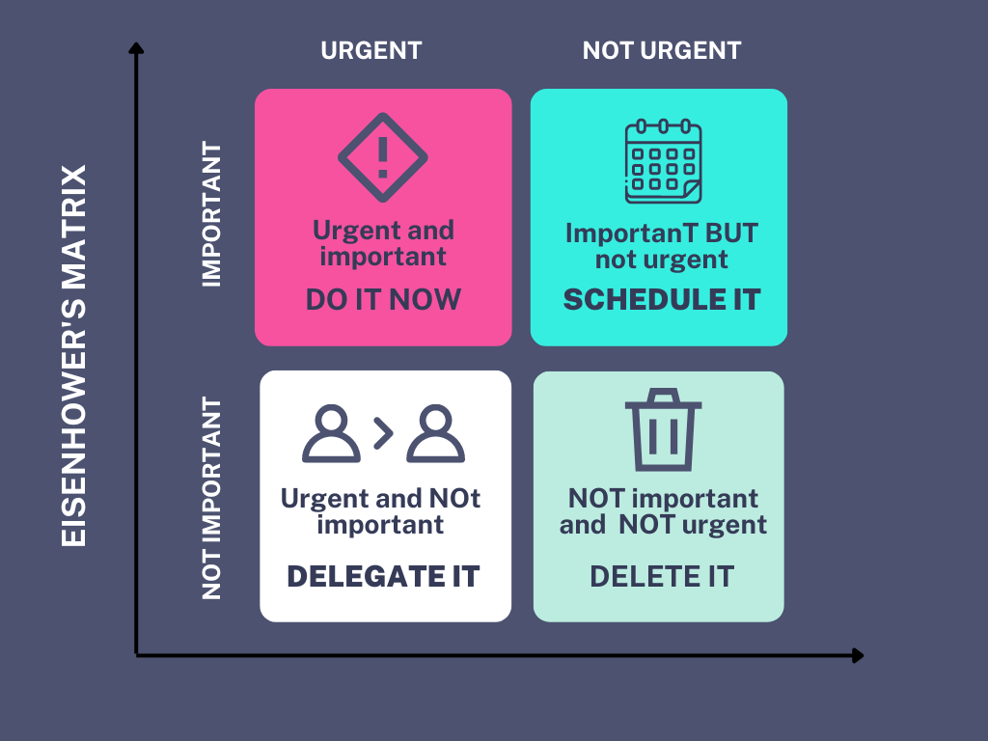
Unidad 3: Estrategias y consejos para mejorar la conciliación de la vida laboral y familiar
Sección 1: La estrategia en 3 fases
Paso #2: Reevaluar y redefinir prioridades
Separar lo urgente de lo importante: toma la lista de tareas y clasifícalas según su nivel de urgencia e importancia. La forma más sencilla de hacerlo es utilizando la Matriz Eisenhower, una sencilla cuadrícula de cuatro casillas creada por el ex presidente de Estados Unidos Dwight D. Eisenhower. Toma tus actividades diarias y colócalas dentro de la casilla adecuada.
Funded by the European Union. Views and opinions expressed are however those of the author(s) only and do not necessarily reflect those of the European Union or the European Education and Culture Executive Agency (EACEA). Neither the European Union nor EACEA can be held responsible for them.

Slide 19
Unidad 3: Estrategias y consejos para mejorar la conciliación de la vida laboral y familiar
Sección 1: La estrategia en 3 fases
Paso #2: Reevaluar y redefinir prioridades
Cree el horario ideal: Reduce, descarta o delega el mayor número posible de tareas "urgentes y no importantes" y, a continuación, crea un horario para tu semana laboral ideal.
Algunas preguntas que puedes hacerte:
¿Qué haces en los distintos momentos del día?
¿Contribuye a algún objetivo mayor o sólo sirve para resolver imprevistos?
¿Has planificado tiempo para actividades no laborales o tiempo de ocio para cosas que te gustan?
Funded by the European Union. Views and opinions expressed are however those of the author(s) only and do not necessarily reflect those of the European Union or the European Education and Culture Executive Agency (EACEA). Neither the European Union nor EACEA can be held responsible for them.

Slide 20
Unidad 3: Estrategias y consejos para mejorar la conciliación de la vida laboral y familiar
Sección 1: La estrategia en 3 fases
Paso #2: Reevaluar y redefinir prioridades
Prueba el nuevo programa de actividades durante al menos una semana: Con el nuevo programa en la mano, comprométete durante una semana. ¿Es factible? ¿Puedes seguirlo?
Quizá esa tarea que delegaste deberías haberla descartado por completo, o te das cuenta de que lo que creías "urgente" es en realidad una parte importante de tu nuevo equilibrio entre vida laboral y personal. Llevará algún tiempo perfeccionar su funcionamiento.
Funded by the European Union. Views and opinions expressed are however those of the author(s) only and do not necessarily reflect those of the European Union or the European Education and Culture Executive Agency (EACEA). Neither the European Union nor EACEA can be held responsible for them.

Slide 21
Unidad 3: Estrategias y consejos para mejorar la conciliación de la vida laboral y familiar
Sección 1: La estrategia en 3 fases
Paso #3: Reflexionar, perfeccionar y volver a intentarlo
Sea cual sea la medida que decidas tomar para crear un buen equilibrio entre la vida laboral y personal, debes ser consciente de que probablemente tendrás que seguir perfeccionándose con el tiempo. Los grandes cambios en la vida pueden llevar tiempo, por lo que reflexionar sobre el enfoque que estás adoptando y perfeccionarlo periódicamente será probablemente una parte integral del proceso.
Funded by the European Union. Views and opinions expressed are however those of the author(s) only and do not necessarily reflect those of the European Union or the European Education and Culture Executive Agency (EACEA). Neither the European Union nor EACEA can be held responsible for them.

Slide 22
Unidad 3: Estrategias y consejos para mejorar la conciliación de la vida laboral y familiar
Sección 2: Consejos prácticos para conciliar mejor la vida laboral y familiar
Sea cual sea tu situación laboral y personal, hay algunos principios y reglas generales que te resultará muy útiles a la hora de conciliar mejor tu vida laboral y familiar. He aquí nuestras recomendaciones:
TIP #1
Aprende a decir ¡NO!
Aprende a decir no a compromisos, peticiones, eventos y actividades que no te "nutren" y que no contribuyen a tus objetivos. No se trata de ser egoísta, sino de ser consciente de uno mismo y de querer mantener el equilibrio para vivir en armonía contigo mismo.
Funded by the European Union. Views and opinions expressed are however those of the author(s) only and do not necessarily reflect those of the European Union or the European Education and Culture Executive Agency (EACEA). Neither the European Union nor EACEA can be held responsible for them.

Slide 23
Unidad 3: Estrategias y consejos para mejorar la conciliación de la vida laboral y familiar
Sección 2: Consejos prácticos para conciliar mejor la vida laboral y familiar
TIP #2
¡Pide ayuda y aprende a delegar!
Es importante recurrir a personas de confianza: marido, abuelos, hijos (si tienen edad suficiente), jefe, colegas, colaboradores, amigos.
Si vives con alguien, compartir las tareas domésticas es una buena manera de reducir la carga de trabajo.
TIP #3
¡Respeta tu tiempo personal y pon límites!
Dale a tu tiempo personal la misma importancia y prioridad que al trabajo. Apaga el smartphone y el ordenador cuando cenes o pases tiempo con la familia o los amigos.
Del mismo modo, pide a tus amigos o familiares que no interrumpan tu jornada laboral, a menos que se trate de una emergencia.
Funded by the European Union. Views and opinions expressed are however those of the author(s) only and do not necessarily reflect those of the European Union or the European Education and Culture Executive Agency (EACEA). Neither the European Union nor EACEA can be held responsible for them.

Slide 24
Unidad 3: Estrategias y consejos para mejorar la conciliación de la vida laboral y familiar
Sección 2: Consejos prácticos para conciliar mejor la vida laboral y familiar
TIP #4
¡Haz pequeños cambios!
Al intentar introducir cambios en la rutina diaria, es fácil caer en la tentación de fijarse objetivos demasiado ambiciosos y poco realistas, con el riesgo de frustrar nuestras buenas intenciones. Por ello, a la hora de poner en práctica nuevos buenos hábitos se recomienda:
Comienza con pequeños cambios que aporten una pequeña mejora a su equilibrio entre vida y trabajo
Intenta ser lo más constante posible en el nuevo hábito
Empieza a poner en práctica los hábitos que pueden definirse como "claves" o aquellos que pueden tener un efecto impulsor sobre los demás que quiere poner en práctica: por ejemplo, si te has propuesto adoptar un estilo de vida más saludable y, por tanto, tienes la intención de hacer actividad física, comer mejor, dormir más y ser más productivo en el trabajo, puede bastar con empezar haciendo algo de ejercicio para estimular también otros buenos hábitos.
Funded by the European Union. Views and opinions expressed are however those of the author(s) only and do not necessarily reflect those of the European Union or the European Education and Culture Executive Agency (EACEA). Neither the European Union nor EACEA can be held responsible for them.

Slide 25
Unidad 3: Estrategias y consejos para mejorar la conciliación de la vida laboral y familiar
Sección 2: Consejos prácticos para conciliar mejor la vida laboral y familiar
TIP #5
¡Busca condiciones de trabajo flexibles!
A menudo la presión de estar físicamente "en el trabajo" nos lleva a trabajar demasiado y a perder de vista el equilibrio que buscamos.
Aunque no es ni mucho menos perfecto, el trabajo a distancia o los horarios flexibles te permiten trabajar de la forma que más te convenga, planificar tu jornada en función de lo que necesites hacer y tener tiempo para actividades que tengan sentido para ti.
TIP #6
¡Concéntrate en una tarea cada vez!
Centrarte en una tarea cada vez te permitirá completarla más rápido y con menos errores. Concédete el tiempo y la concentración adecuados para poner más empeño en alcanzar tus objetivos y prioridades.
Funded by the European Union. Views and opinions expressed are however those of the author(s) only and do not necessarily reflect those of the European Union or the European Education and Culture Executive Agency (EACEA). Neither the European Union nor EACEA can be held responsible for them.

Slide 26
Unidad 3: Estrategias y consejos para mejorar la conciliación de la vida laboral y familiar
Sección 2: Consejos prácticos para conciliar mejor la vida laboral y familiar
TIP #7
¡Olvídate del perfeccionismo!
Gran parte de lo que nos lleva a trabajar en exceso y a comprometer nuestro equilibrio entre vida laboral y personal es la necesidad de hacer nuestro mejor trabajo. Pero sobre todo es la creencia compulsiva de que, si no nos comprometemos más allá de las expectativas, fracasaremos, seremos penalizados o incluso perderemos nuestro empleo. El problema es que los perfeccionistas ven los errores como fracasos personales, en lugar de como una parte natural de nuestro aprendizaje y crecimiento. Para romper el círculo del perfeccionismo, algunos psicólogos aconsejan:
Toma conciencia de este diálogo negativo contigo mismo y sé más compasivo contigo mismo.
Tómese el tiempo necesario para saber si los objetivos y las expectativas que se ha fijado son realmente factibles.
Hable con alguien sobre sus miedos irracionales a fracasar.
Funded by the European Union. Views and opinions expressed are however those of the author(s) only and do not necessarily reflect those of the European Union or the European Education and Culture Executive Agency (EACEA). Neither the European Union nor EACEA can be held responsible for them.

Slide 27
Unidad 3: Estrategias y consejos para mejorar la conciliación de la vida laboral y familiar
Sección 2: Consejos prácticos para conciliar mejor la vida laboral y familiar
TIP #8
¡Desconecta!
¿Has oído hablar alguna vez del derecho a desconectar?
Resumiendo: cuando trabajas trabajas y cuando acabas... ¡Has terminado! Especialmente para quienes hacen smartworking, es importante trazar una línea: estar en casa no es excusa para estar siempre conectado y disponible las 24 horas del día. He aquí algunos consejos:
Oblígate a no usar pantallas antes de acostarte: usar el smartphone o el PC antes de acostarte retrasa el reloj biológico de tu cuerpo, lo que significa que es más difícil conciliar el sueño o alcanzar el estado REM de sueño más profundo y reparador. Intenta establecer la norma de no utilizar pantallas en las 2 horas previas a irte a la cama.
Funded by the European Union. Views and opinions expressed are however those of the author(s) only and do not necessarily reflect those of the European Union or the European Education and Culture Executive Agency (EACEA). Neither the European Union nor EACEA can be held responsible for them.

Slide 28
Unidad 3: Estrategias y consejos para mejorar la conciliación de la vida laboral y familiar
Sección 2: Consejos prácticos para conciliar mejor la vida laboral y familiar
TIP #8
Ajusta la configuración de notificaciones de tu smartphone: Despertarte con el teléfono lleno de notificaciones o ser bombardeado constantemente con correos electrónicos, chats, redes sociales o llamadas significa que nunca estás realmente "fuera del trabajo". Puedes desactivarlas por completo o cambiarlas al modo silencio.
Busca otras fuentes para tus noticias o información: muchos caemos en la trampa de necesitar sentirse informados de todo lo que ocurre en el mundo. Pero el ciclo de noticias nunca se detiene, y tratar de ponernos al día conduce a una sobrecarga de información y a un aumento del tiempo dedicado a actividades "no laborales". Para recuperar el equilibrio, intenta encontrar fuentes de "noticias lentas", como libros y revistas, que no te hagan sentir que siempre te estás perdiendo algo.
Funded by the European Union. Views and opinions expressed are however those of the author(s) only and do not necessarily reflect those of the European Union or the European Education and Culture Executive Agency (EACEA). Neither the European Union nor EACEA can be held responsible for them.

Slide 29
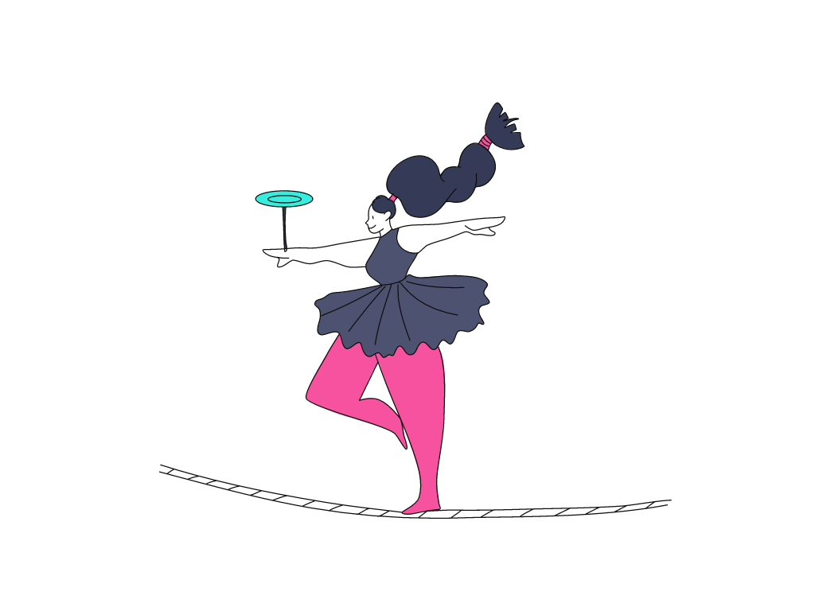
Unidad 3: Estrategias y consejos para mejorar la conciliación de la vida laboral y familiar
Sección 3: Conclusiones
Después de entender qué es el equilibrio entre la vida laboral y personal, por qué es importante para nuestras vidas y qué estrategias podemos poner en práctica, siempre es bueno recordar que el equilibrio entre la vida laboral y personal no es un estado que se alcanza de una vez por todas. Por el contrario, es un camino, un equilibrio que hay que restablecer cada vez que se produzcan cambios o cambien nuestras necesidades.
Sin embargo, es cierto, como afirman diversas teorías psicológicas, que cuanto mayor sea la presencia y la inversión en ámbitos diferenciados de nuestra existencia, mayor será la calidad global de nuestra vida y, en consecuencia, nuestro bienestar. Para ello, necesitamos experimentar en distintas áreas, y no sólo en la laboral o familiar.
Funded by the European Union. Views and opinions expressed are however those of the author(s) only and do not necessarily reflect those of the European Union or the European Education and Culture Executive Agency (EACEA). Neither the European Union nor EACEA can be held responsible for them.

Slide 30
En resumen
Conciliación de la vida laboral y familiar
+++
The amount of time we spend at work compared to what we spend on family, social relationship, health and on the pursuit of our personal interests.
Derechos
+++
Una serie de prestaciones y subsidios establecidos por ley para distribuir mejor las responsabilidades familiares y de cuidados entre mujeres y hombres.
Priorizar
+++
Smartworking
Redefinir tus prioridades, separando lo que es urgente y/o importante de lo que no lo es (la matriz de Eisenhower es una buena herramienta para hacerlo).
Es un modo de ejecución del trabajo que no tiene limitaciones precisas de tiempo y lugar y se realiza mediante herramientas tecnológicas.
+++
Funded by the European Union. Views and opinions expressed are however those of the author(s) only and do not necessarily reflect those of the European Union or the European Education and Culture Executive Agency (EACEA). Neither the European Union nor EACEA can be held responsible for them.

Slide 31
Test de autoevaluación:
¿Qué es la conciliación de la vida laboral y familiar?
¿Cuál es la diferencia entre conciliación e integración?
a) una condición de equilibrio y satisfacción en la que se concilian las necesidades laborales con las personales y privadas;
b) una situación de perfecto equilibrio entre el número de horas que dedicamos al trabajo y las que dedicamos a la familia;
c) un método para aumentar la productividad laboral.
a) El primero se aplica sólo a los asalariados, mientras que el segundo se aplica a quienes trabajan por cuenta propia;
b) El primero se centra en el equilibrio como distribución equitativa entre los distintos aspectos de la vida, mientras que el segundo se centra más en la combinación flexible de la vida laboral y privada;
c) Son dos términos que expresan el mismo concepto.
¿Cuáles son las responsabilidades compartidas en materia de derechos sociales de las mujeres?
¿Qué definición no corresponde a la matriz Eisehower?
a) Un reparto más equitativo del trabajo doméstico y de los cuidados familiares en el seno de la pareja
b) Un reparto más equitativo del trabajo doméstico y de los cuidados familiares entre los distintos agentes sociales
c) la posibilidad de pedir ayuda de vez en cuando a las personas cercanas.
a) una herramienta de cálculo matemático
b) una matriz de 4 cuadrantes inventada por el Presidente estadounidense D. Eisenhower
c) un diagrama que puede ayudarnos a categorizar y priorizar las actividades que debemos llevar a cabo según su urgencia e importancia.
Para mejorar la conciliación de la vida laboral y familiar es aconsejable...
Funded by the European Union. Views and opinions expressed are however those of the author(s) only and do not necessarily reflect those of the European Union or the European Education and Culture Executive Agency (EACEA). Neither the European Union nor EACEA can be held responsible for them.
a) Intentar hacer el menor número de cosas posible para tener más tiempo libre
b) Utiliza más las herramientas digitales para agilizar y facilitar el trabajo
c) Cambia los malos hábitos a través de pequeños pasos y establece objetivos realistas a tu alcance.

Slide 32
Test de autoevaluación:
¿Qué es la conciliación de la vida laboral y familiar?
¿Cuál es la diferencia entre conciliación e integración?
a) una condición de equilibrio y satisfacción en la que se concilian las necesidades laborales con las personales y privadas;
b) una situación de perfecto equilibrio entre el número de horas que dedicamos al trabajo y las que dedicamos a la familia;
c) un método para aumentar la productividad laboral.
a) El primero se aplica sólo a los asalariados, mientras que el segundo se aplica a quienes trabajan por cuenta propia;
b) El primero se centra en el equilibrio como distribución equitativa entre los distintos aspectos de la vida, mientras que el segundo se centra más en la combinación flexible de la vida laboral y privada;
c) Son dos términos que expresan el mismo concepto.
¿Cuáles son las responsabilidades compartidas en materia de derechos sociales de las mujeres?
¿Qué definición no corresponde a la matriz Eisehower?
a) Un reparto más equitativo del trabajo doméstico y de los cuidados familiares en el seno de la pareja
b) Un reparto más equitativo del trabajo doméstico y de los cuidados familiares entre los distintos agentes sociales
c) la posibilidad de pedir ayuda de vez en cuando a las personas cercanas.
a) una herramienta de cálculo matemático
b) una matriz de 4 cuadrantes inventada por el Presidente estadounidense D. Eisenhower
c) un diagrama que puede ayudarnos a categorizar y priorizar las actividades que debemos llevar a cabo según su urgencia e importancia.
Para mejorar la conciliación de la vida laboral y familiar es aconsejable...
Funded by the European Union. Views and opinions expressed are however those of the author(s) only and do not necessarily reflect those of the European Union or the European Education and Culture Executive Agency (EACEA). Neither the European Union nor EACEA can be held responsible for them.
a) Intentar hacer el menor número de cosas posible para tener más tiempo libre
b) Utiliza más las herramientas digitales para agilizar y facilitar el trabajo
c) Cambia los malos hábitos a través de pequeños pasos y establece objetivos realistas a tu alcance.

Slide 33
moreproject.eu
Funded by the European Union. Views and opinions expressed are however those of the author(s) only and do not necessarily reflect those of the European Union or the European Education and Culture Executive Agency (EACEA). Neither the European Union nor EACEA can be held responsible for them.

